Slide 1

全栈HTML5+
丁伟

Slide 2


1
关于千锋，关于千锋HTML5
2
千锋程序员之路
3
一阶段课程目标及内容
4
学习要求和课堂纪律

Slide 3
关于千锋
千里寻他众百度
锋自苦寒磨砺出

Slide 4
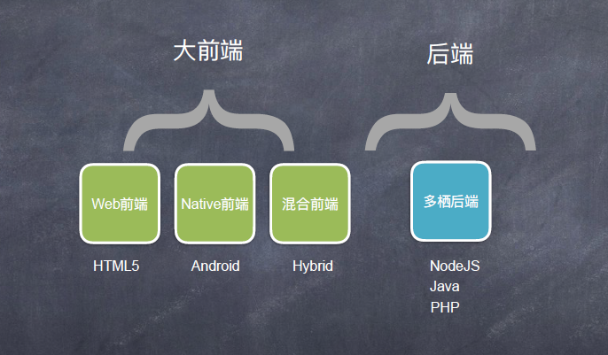
关于千锋HTML5

Slide 5
总课时：三大阶段，25个完整项目，20周课程
一阶段4周
二阶段8周
三阶段8周
HTML+CSS基础
PC端网站布局
HTML5+CSS3基础
WebApp页面布局
原生 JavaScript交互功能开发
面向对象进阶与 ES5/ES6应用
JavaScript工具库自主研发jQuery经典交互特效开发
PC端全栈项目开发
前端工程化与模块化应用
Node.js
混合应用开发
移动端项目开发
微信场景开发
AngularJS、Vue.js，React.js
微信小程序开发

Slide 6
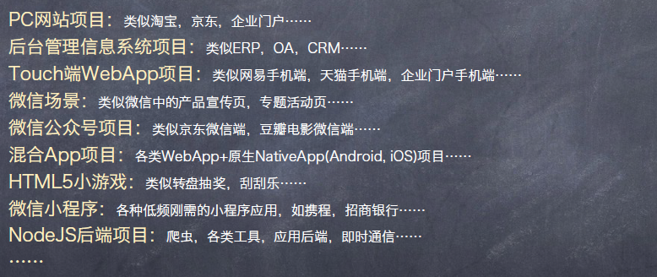
关于千锋HTML5

Slide 7

千锋程序员之光明路

Slide 8
一阶段课程目标
第一部分：PC端页面重构（企业站，电商站，游戏站，OA管理系统）

Slide 9


Slide 10


Slide 11


Slide 12
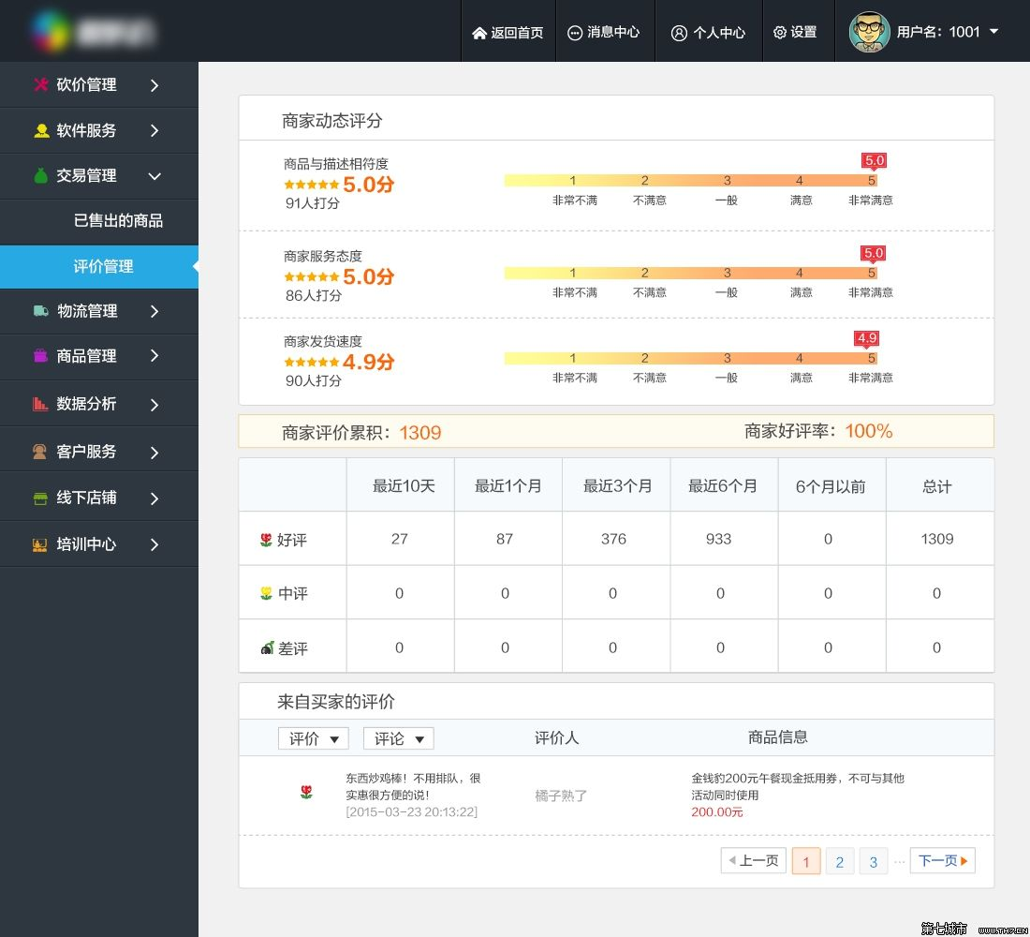

Slide 13



Slide 14


Slide 15


Slide 16
学习要求
1、有决心：学就学好
2、有态度：拼搏到无能为力，坚持到感动自己
3、有方法：有效沟通老师、就业老师、同学

Slide 17
课堂纪律
上课期间未经允许不许随意进出教室。
上课期间不允许在课上大声喧哗。
任何时间不允许在班级看电影，玩游戏，看与学习无关的视频，一经发现，立即开除
按时完成老师布置的作业
……

Slide 18


THANK YOU

